Slide 1

Olahraga
BIPA 2 Kopenhagen

Slide 2
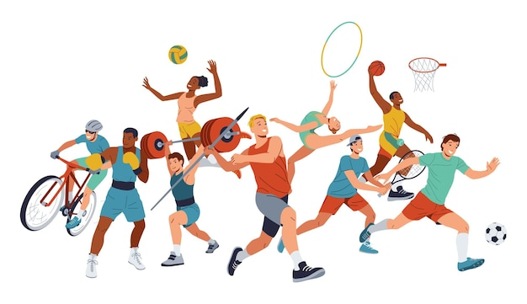
Apa olahraga favoritmu?

Slide 3

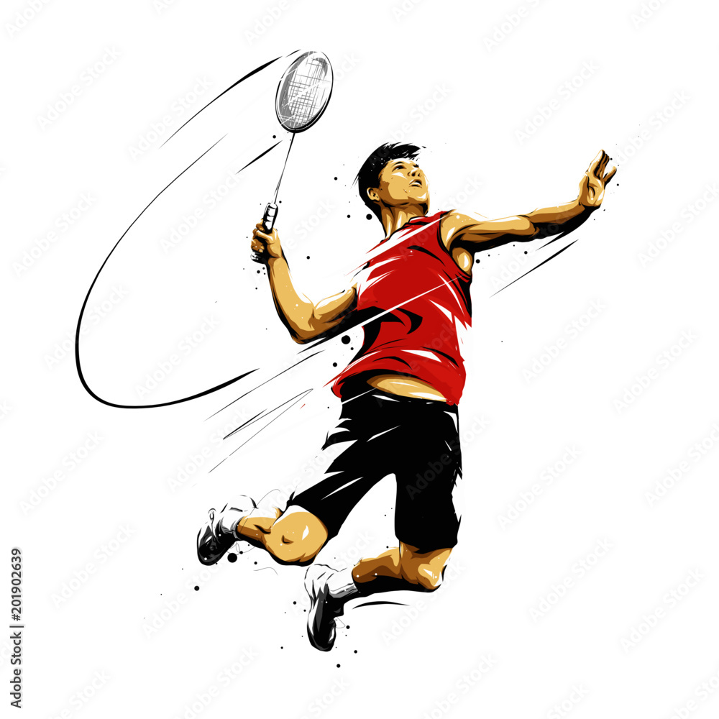
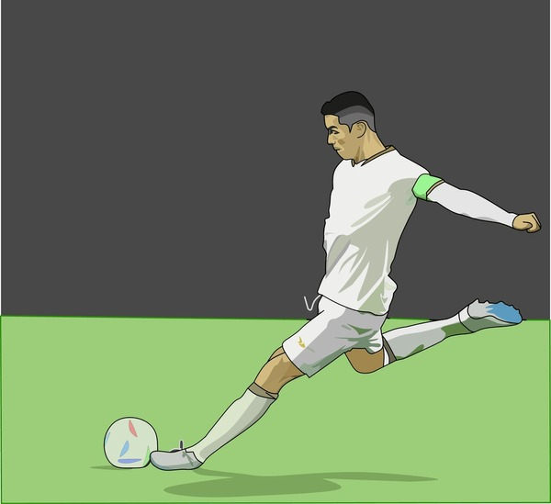



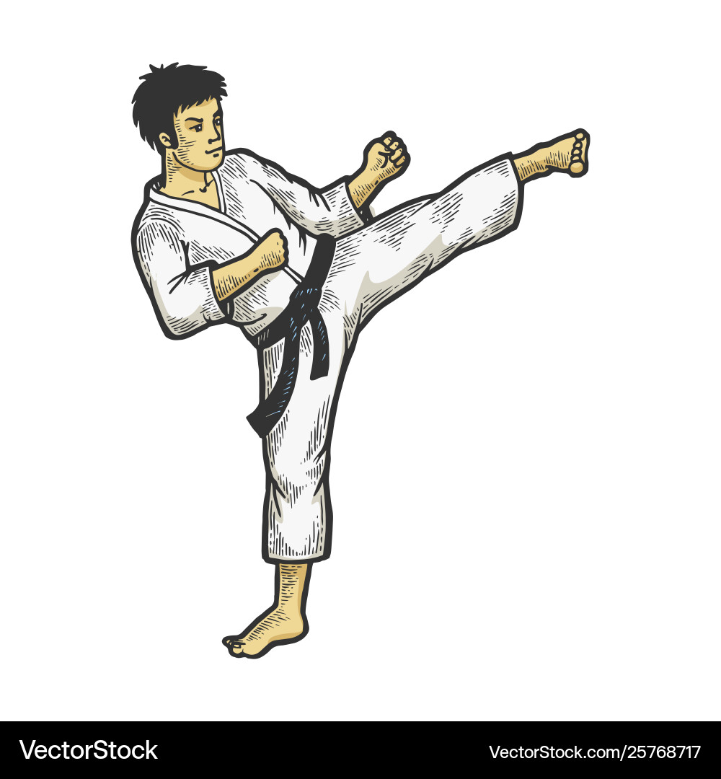
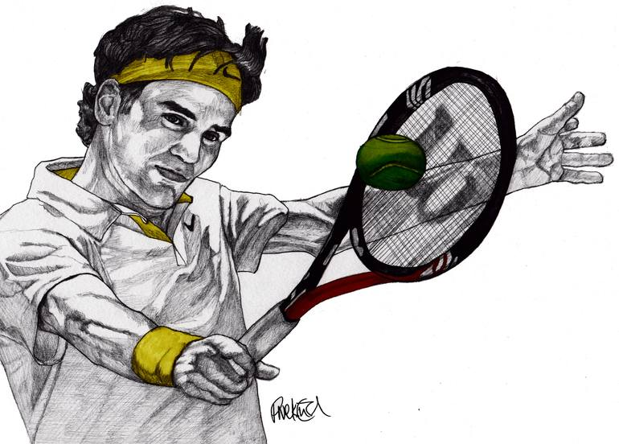
sepakbola
Renang
Bola basket
Bulu tangkis
Tenis
Golf
Karate
Lari

Slide 4
Apakah kamu suka olahraga? (do you like sports?)
- ya, aku suka olahraga
Berapa kali kamu olahraga? (how often you exercise?)
- aku olahraga seminggu sekali / sebulan sekali/ sehari dua kali

Slide 5
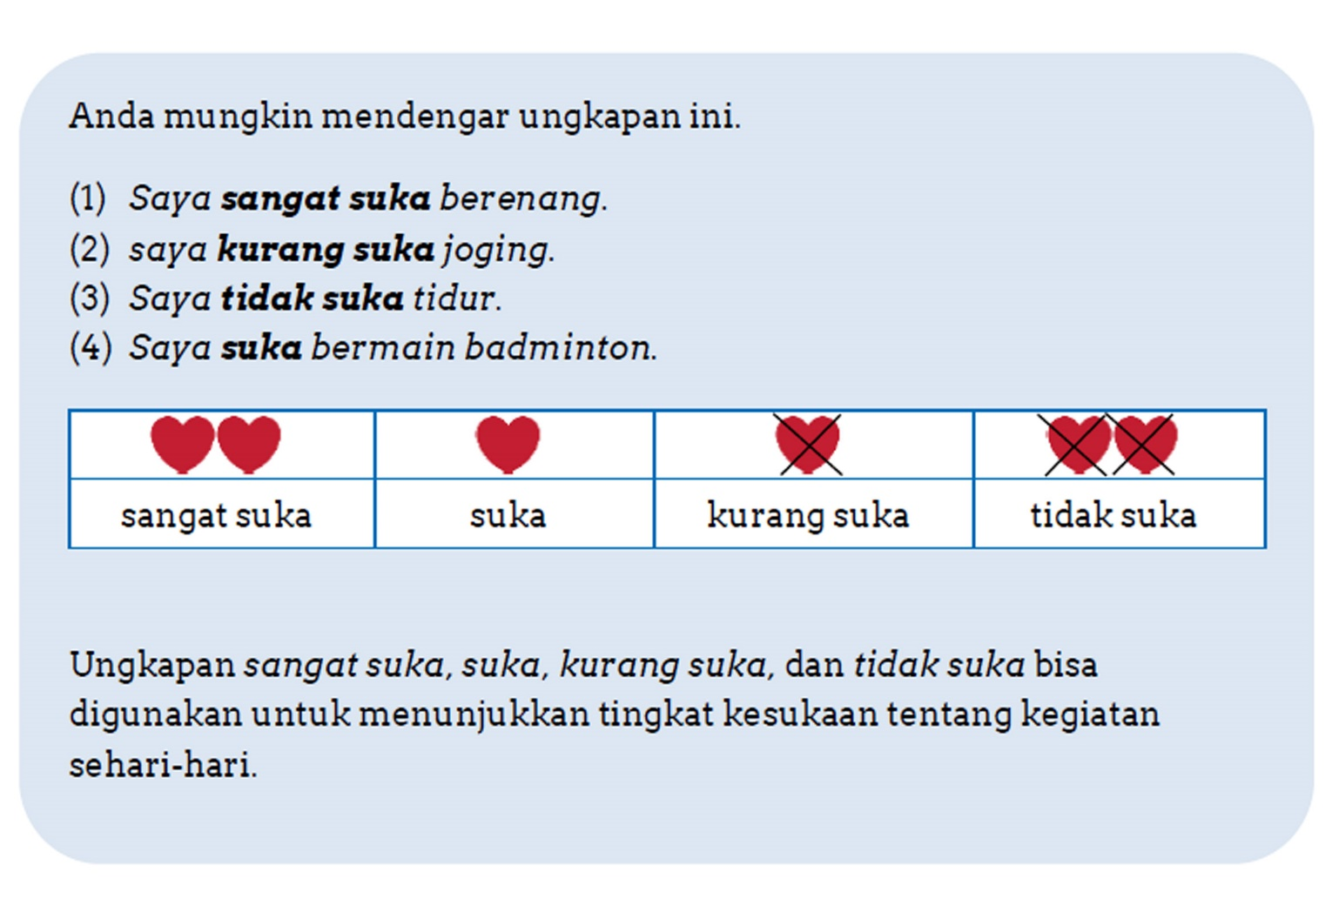
Saya sangat suka berenang.
Saya selalu berenang di laut
Saya suka main tenis meja.
Saya sering main di rumah
Saya kurang suka voli.
Saya jarang main voli
Saya tidak suka sepak bola.
Saya tidak pernah main sepakbola
FREKUENSI WAKTU
Tidak pernah : never
Jarang : rare
Jarang : seldom
Kadang-kadang : sometimes
Pernah : ever
Sering : often
Selalu : always
Biasanya : usually

Slide 6

Olahraga
Setiap hari Minggu, saya olahraga di taman bersama teman-teman. Kami main sepak bola selama satu jam. Budi menendang bola dengan kuat, lalu ditangkap oleh penjaga gawang. Setelah itu, kami meminum air dan memakan roti yang dibawa oleh Rina. Aktivitas olahraga ini selalu dilakukan untuk menjaga kesehatan dan membuat tubuh menjadi lebih kuat

Slide 7
In Indonesian, active and passive voices show who performs and who receives an action. An active sentence focuses on the doer (the subject performs the action), while a passive sentence focuses on the receiver of the action. Active verbs usually begin with the prefix me-, and passive verbs often use the prefix di-. The change between active and passive does not alter the meaning but shifts the focus of the sentence.
No. | Kata Dasar | Bentuk Aktif dan Pasif | Contoh Kalimat Aktif | Contoh Kalimat Pasif
1 | tulis | menulis / ditulis | Sinta menulis surat setiap pagi. Sinta writes a letter every morning. | Surat itu ditulis oleh Sinta. The letter was written by Sinta.
2 | makan | memakan / dimakan | Anak itu memakan roti. The child eats bread. | Roti itu dimakan oleh anak itu. The bread was eaten by the child.
3 | baca | membaca / dibaca | Rani membaca buku di perpustakaan. Rani reads a book in the library. | Buku itu dibaca oleh Rani. The book was read by Rani.
4 | buat | membuat / dibuat | Ibu membuat kue di dapur. Mother is making cakes in the kitchen. | Kue itu dibuat oleh Ibu. The cake was made by Mother.
5 | buka | membuka / dibuka | Petugas membuka pintu kantor. The officer opened the office door. | Pintu kantor dibuka oleh petugas. The office door was opened by the officer.

Slide 8
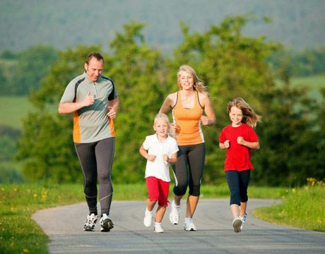
PRAKTIK BERBICARA:
Jelaskan bagaimana cara melakukan olahraga favorit Anda!
Cara olahraga lari
Pakai sepatu dan baju yang nyaman
Pilih rute yang tepat
Lakukan pemanasan
Gerakkan kaki dan tangan untuk lari santai
Lakukan lari sampai Anda lelah
Setelah lari, lakukan pendinginan
CONTOH

Slide 9
Kata untuk olahraga
Lari | Run | Dorong | Push
Tendang | Kick | Jongkok | Squat
Lompat | Jump | Berdiri | Stand up
Tarik | Pull | Duduk | Sit
Angkat | Lift | Pakai | Wear
bernafas | Breathing | Lempar | Throw
Pukul | Punch/hit | Tangkap | Catch

Slide 10
PRAKTIK BERBICARA:
Jelaskan bagaimana cara melakukan olahraga favorit Anda!
Cara olahraga lari
Pakai sepatu dan baju yang nyaman
Pilih rute yang tepat
Lakukan pemanasan
Gerakkan kaki dan tangan untuk lari santai
Lakukan lari sampai Anda lelah
Setelah lari, lakukan pendinginan
CONTOH

Slide 11
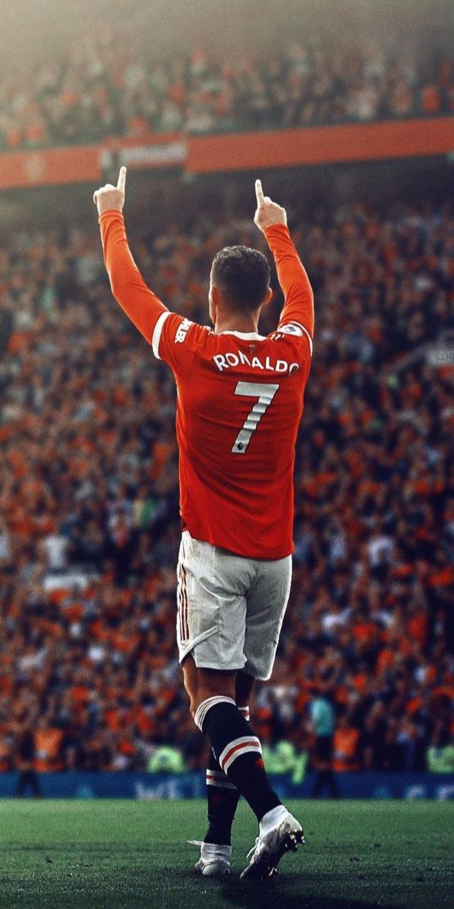
PRAKTIK BERBICARA:
Deskripsi aktivitas olahraga Anda!
1. Olahraga apa yang Anda suka?
2. Mengapa Anda suka olahraga itu?
3. Di mana Anda melakukan olahraga itu?
4. Kapan terakhir Anda olahraga?
5. Berapa kali dalam seminggu Anda olahraga?
6. dengan siapa Anda olahraga?

Slide 12
